Slide 1
e
遠鉄ストア ENTETSU STORE
Entstore Smart Search
「なんでも検索」— 商品・レシピ・特売がひとつの入力でつながる
Đề xuất nâng cấp website: Tìm kiếm thông minh kết nối sản phẩm・công thức・khuyến mãi
2026年7月 | 提案者: EVN (Entetsu Vietnam)

Slide 2
現状の課題
Vấn đề đặt ra
情報が「バラバラ」で、お客様が探しにくい
Thông tin rời rạc khiến khách hàng khó tìm kiếm.
🔍
サイト内検索がない Không có ô tìm kiếm chung
お客様の声（想定） / Tiếng nói khách hàng (giả định)
商品・レシピ・特売・店舗情報・記事(ブログ)がそれぞれ別ページ。お客様は目的の情報まで何回もクリックが必要。
Sản phẩm, công thức, khuyến mãi, thông tin cửa hàng và bài viết (blog) nằm ở các trang riêng — khách phải nhấp nhiều lần.
「うなぎの特売、
いつまで？」
“Khuyến mãi lươn đến bao giờ?”
📄
特売情報が静的 Thông tin KM tĩnh, khó truy xuất
チラシはPDF/画像中心でテキスト検索できない。期限切れ情報の管理も手作業。
Tờ rơi chủ yếu là PDF/hình ảnh nên không tìm bằng chữ; quản lý hạn dùng vẫn làm thủ công.
「この材料、
どの売場にある？」
“Nguyên liệu này ở quầy nào?”
🍳
レシピと商品が未連携 Công thức chưa liên kết sản phẩm
レシピを見ても、材料がどの売場・いくらで買えるか、特売中かどうかが分からない。
Xem công thức nhưng không rõ nguyên liệu ở quầy nào, giá bao nhiêu, có đang khuyến mãi không.
「レシピ通り作りたいけど
買い物リストが面倒…」
“Muốn nấu đúng công thức mà lập danh sách đi chợ phiền quá…”
🛒
ECサイトと本サイトが分断 Web chính và shop online tách rời
shop.entstore.co.jp の商品データが本サイトの体験に活かされていない。
Dữ liệu sản phẩm trên shop.entstore.co.jp chưa được tận dụng cho trải nghiệm web chính.
→ サイトを見ても答えにたどり着きにくい
→ Xem web vẫn khó tìm ra câu trả lời.
遠鉄ストア Webサイト改善提案

Slide 3
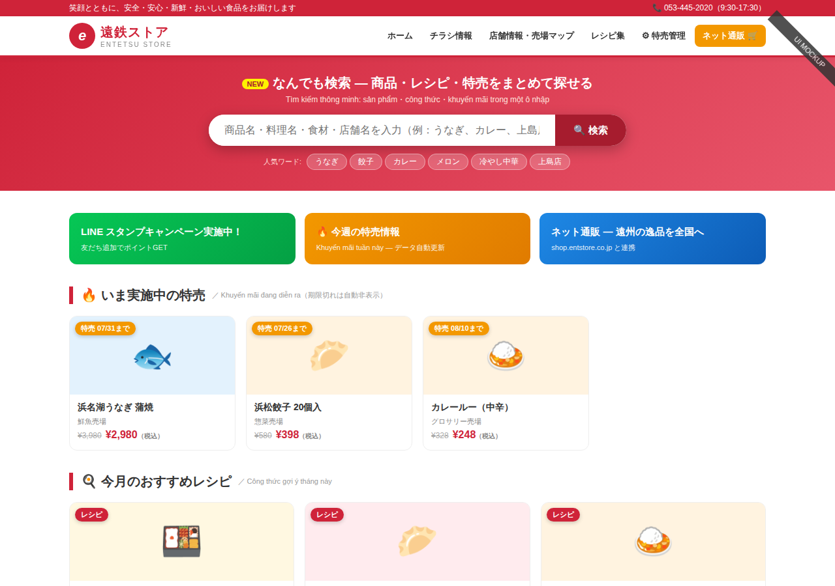
解決策：「なんでも検索」
Giải pháp đề xuất: Tìm kiếm thông minh
1つの検索ボックスに入力するだけで、関連情報をまとめて提案
Chỉ cần nhập vào một ô tìm kiếm, hệ thống gợi ý gộp các thông tin liên quan.
① 入力 / Nhập
商品名・料理名・食材・店舗名を入力
例：「うなぎ」「カレー」
Nhập tên SP/món ăn/nguyên liệu/cửa hàng (vd: lươn, cà ri).
▼
② 提案ページ / Trang gợi ý
レシピ / 商品 / 特売 / 記事 / 店舗 / 季節のおすすめ
をグループ表示（Google検索のように）
Hiển thị nhóm: công thức/SP/KM/bài viết/cửa hàng/gợi ý theo mùa (như Google).
▼
③ 詳細ページ / Trang chi tiết
▲ モックアップ：トップページ＋検索ボックス / Bản mẫu: trang chủ + ô tìm kiếm
レシピ手順（画像付き）・AI読み上げ
買い物リスト・売場マップ・EC購入へ
Bước nấu (kèm ảnh) · AI đọc · danh sách đi chợ · sơ đồ quầy · mua trên EC.
お客様が「知りたい」に最短でたどり着ける / Giúp KH truy xuất thông tin nhanh, tiết kiệm thời gian
遠鉄ストア Webサイト改善提案

Slide 4
仕組み：データ連携と動的な特売データ
Cơ chế hoạt động: liên kết dữ liệu & dữ liệu KM động
公式サイト / Trang chính thức
ネット通販 (EC) / Bán hàng online
特売データ管理 / Quản lý dữ liệu KM
www.entstore.co.jp
レシピ・記事・店舗・サービス情報
Công thức · bài viết · cửa hàng · dịch vụ
shop.entstore.co.jp/f/ec
商品名・価格・画像・在庫
Tên SP · giá · hình ảnh · tồn kho
チラシ(/chirashi)・管理画面から登録
終了日を持つ動的データ
Đăng ký qua form; dữ liệu động, có ngày hết hạn
▼
▼
▼
検索・提案エンジン（サイト内検索 API） / Bộ máy tìm kiếm & gợi ý (API)
キーワード → レシピ・商品・特売・記事・店舗・季節情報をマッチング
Từ khóa → khớp công thức · SP · KM · bài viết · cửa hàng · thông tin mùa
▼
提案ページ・詳細ページ・売場マップに表示 / Hiển thị ở trang gợi ý · chi tiết · sơ đồ quầy
⏰ 動的データのポイント：特売データは「終了日」を持ち、期限切れになると一覧・検索結果・商品ページから自動で除外。手作業の削除が不要で、後のロジックに影響しない。 (Dữ liệu KM động: hết hạn → tự động gỡ, không ảnh hưởng logic về sau)
遠鉄ストア Webサイト改善提案

Slide 5
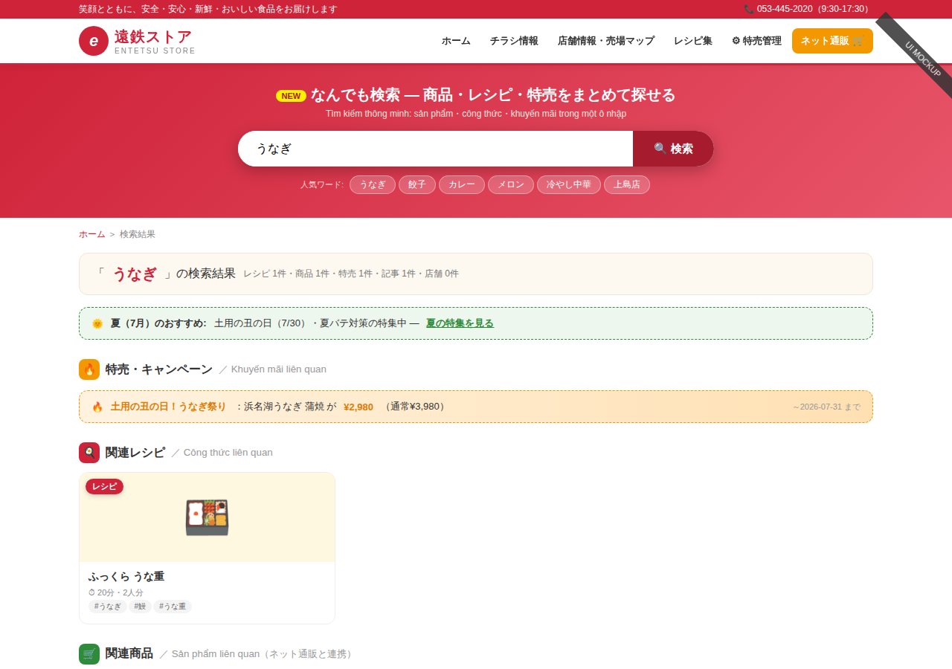
機能①：検索 → 提案ページ
Tính năng 1: Nhập từ khóa → trang gợi ý
💬
分かりやすい入力欄 Placeholder gợi ý rõ ràng
「商品名・料理名・食材・店舗名を入力（例：うなぎ、カレー、上島店…）」。人気ワードもワンタップ。
Ô nhập gợi ý rõ ràng (tên SP/món/nguyên liệu/cửa hàng); từ khóa hot chỉ một chạm.
🗂
結果をグループ表示 Kết quả nhóm theo loại
特売 / レシピ / 商品 / 記事 / 店舗 の順に整理。件数も表示。
Sắp theo thứ tự KM/công thức/SP/bài viết/cửa hàng, kèm số lượng.
🔥
特売中なら必ず表示 SP có KM thì hiển thị nổi bật
検索した商品が特売中の場合、特売価格と期限をハイライト表示。
Nếu SP đang khuyến mãi, làm nổi bật giá KM và hạn dùng.
🌞
季節のおすすめ Gợi ý theo mùa
夏は「土用の丑の日」特集など、季節に合った提案を上部に表示。
Mùa hè hiển thị gợi ý theo mùa (vd “ngày Doyo no Ushi”) lên đầu.
▲ 「うなぎ」で検索した結果（モックアップ） / Kết quả tìm “lươn” (bản mẫu)
遠鉄ストア Webサイト改善提案

Slide 6
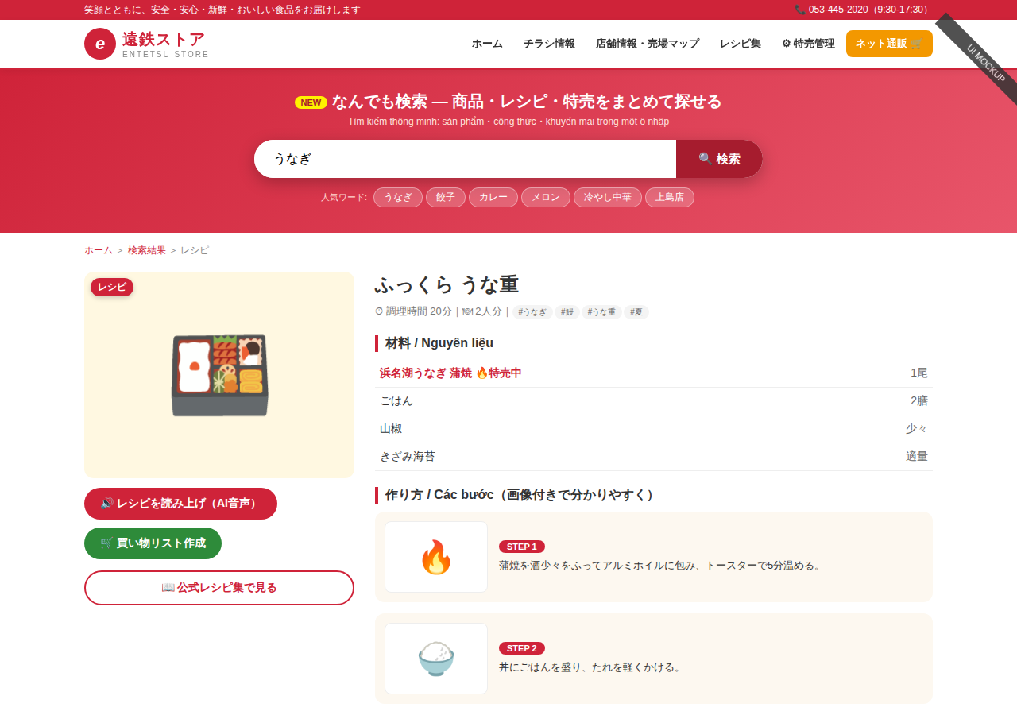
機能②：レシピ詳細 — 画像・AI読み上げ・買い物リスト
Tính năng 2: Công thức — hình ảnh từng bước, AI đọc, danh sách đi chợ
🖼
手順を画像付きで表示 Các bước có hình minh họa
STEP毎に写真・イラストを表示し、直感的に理解できる。既存レシピ集(Kitchen365)へのリンクも設置。
Mỗi bước có hình minh họa, dễ hiểu trực quan; có liên kết tới bộ công thức Kitchen365.
🔊
AI音声でレシピ読み上げ Nút AI đọc công thức
ボタンひとつで材料と手順を音声で読み上げ。調理中に手が離せなくても聞ける。
Một nút bấm để AI đọc nguyên liệu và các bước; nghe được cả khi đang bận nấu.
🛒
買い物リスト自動作成 Tạo danh sách đi chợ 1 chạm
材料から買い物リストを生成し、各材料の売場（青果・鮮魚…）を表示。
Tự tạo danh sách đi chợ và hiển thị quầy của từng nguyên liệu (rau củ, hải sản…).
🔗
材料 → 商品ページへ Nguyên liệu liên kết sản phẩm
材料をタップすると商品詳細へ。特売中なら「🔥特売中」を表示し、ECでも購入可能。
Chạm nguyên liệu để xem sản phẩm; nếu đang KM sẽ hiển thị và mua được trên EC.
▲ レシピ詳細ページ（モックアップ） / Trang chi tiết công thức (bản mẫu)
遠鉄ストア Webサイト改善提案

Slide 7
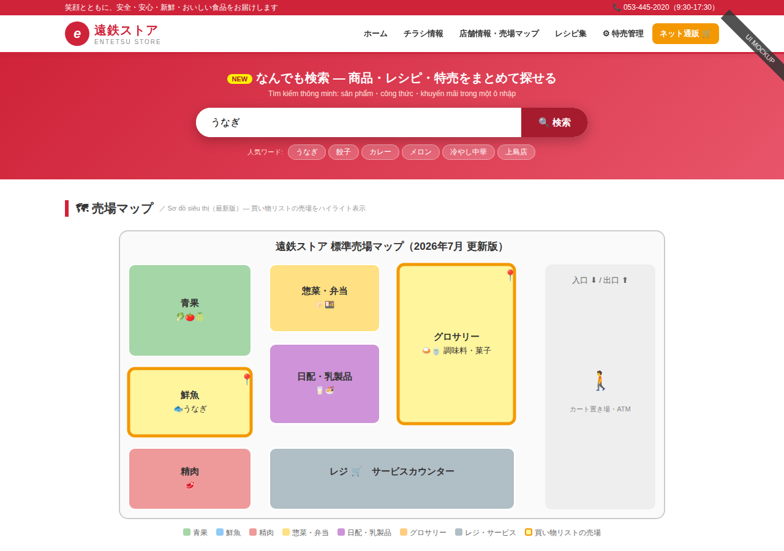
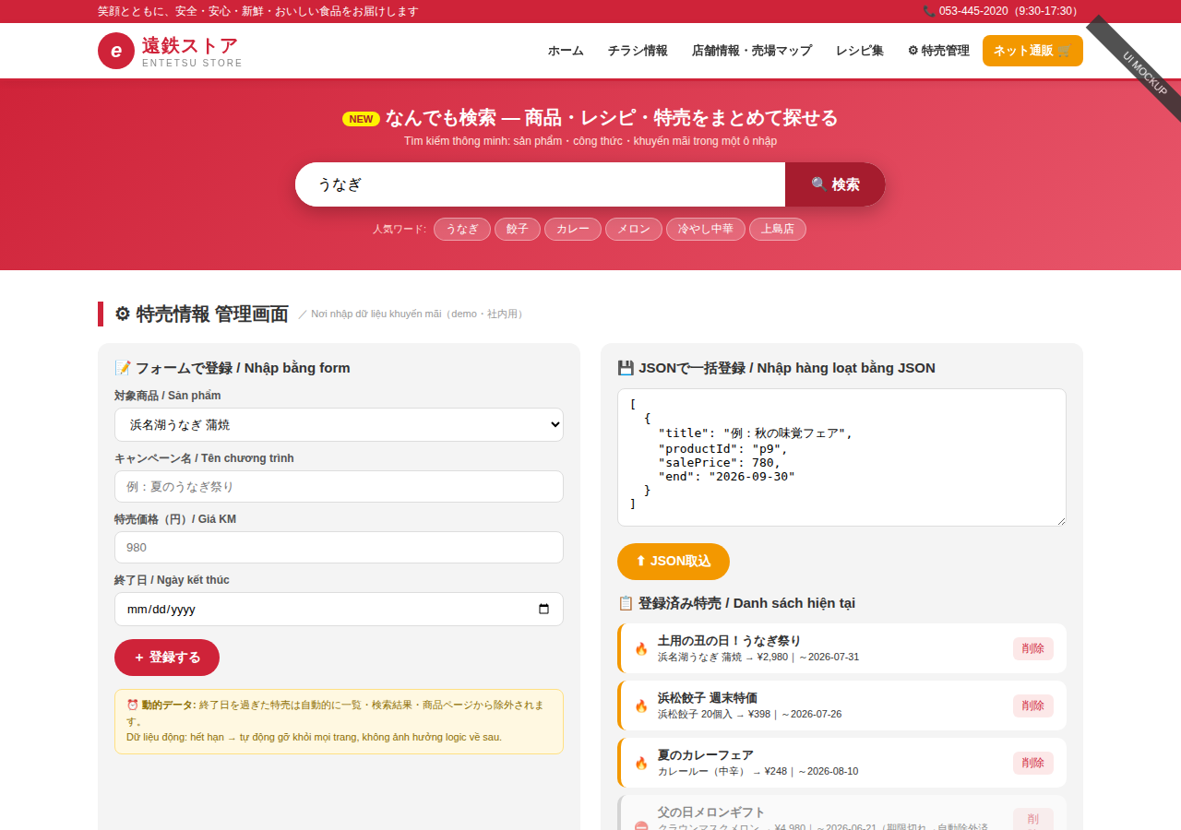
機能③：売場マップ更新 ＆ 特売管理画面
Tính năng 3: Sơ đồ siêu thị & màn hình quản lý khuyến mãi
▲ 売場マップ：買い物リストの売場を自動ハイライト / Sơ đồ siêu thị (bản mẫu)
▲ 特売管理画面：フォーム / JSON で登録、期限切れは自動除外 / Màn hình quản lý KM (bản mẫu)
最新の売場レイアウトを反映し、レシピの買い物リストと連動。店内での「探す時間」を削減。担当者はコードを書かずに特売情報を登録・削除できる。
Cập nhật sơ đồ quầy mới nhất & liên kết danh sách đi chợ; giảm thời gian tìm trong siêu thị; nhân viên tự đăng ký/xóa KM mà không cần viết code.
遠鉄ストア Webサイト改善提案

Slide 8
期待効果
Lợi ích kỳ vọng
⏱
時間節約
🛍
買上点数アップ
Tiết kiệm thời gian
Tăng số lượng mua
探す時間を大幅短縮。1回の入力で商品・レシピ・特売へ最短アクセス。
Giảm mạnh thời gian tìm; một lần nhập là tới ngay SP · công thức · KM.
レシピ→材料→特売→売場マップの導線で「ついで買い」を促進。
Luồng công thức → nguyên liệu → KM → sơ đồ quầy thúc đẩy mua thêm.
🌐
EC送客の強化
😊
顧客満足度向上
Kéo khách sang shop online
Nâng cao trải nghiệm KH
本サイトの検索結果からネット通販へ自然に誘導。地元の逸品を全国へ。
Dẫn khách từ kết quả tìm sang shop online; đặc sản địa phương ra toàn quốc.
AI読み上げ・売場マップ・季節提案で、幅広い年代のお客様に優しいサイトへ。
AI đọc · sơ đồ quầy · gợi ý theo mùa — web thân thiện với mọi lứa tuổi.
遠鉄ストア Webサイト改善提案

